Slide 1

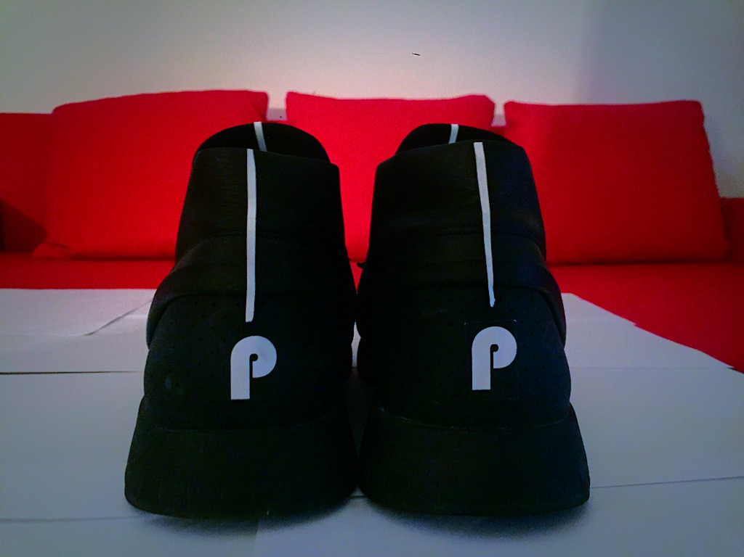
Papoùtsia

Slide 2
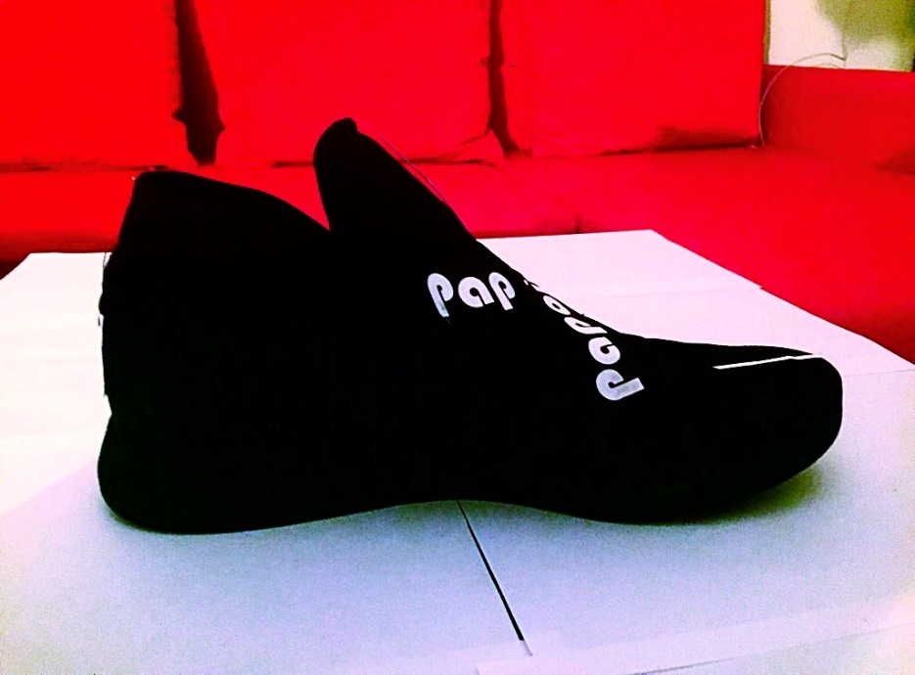
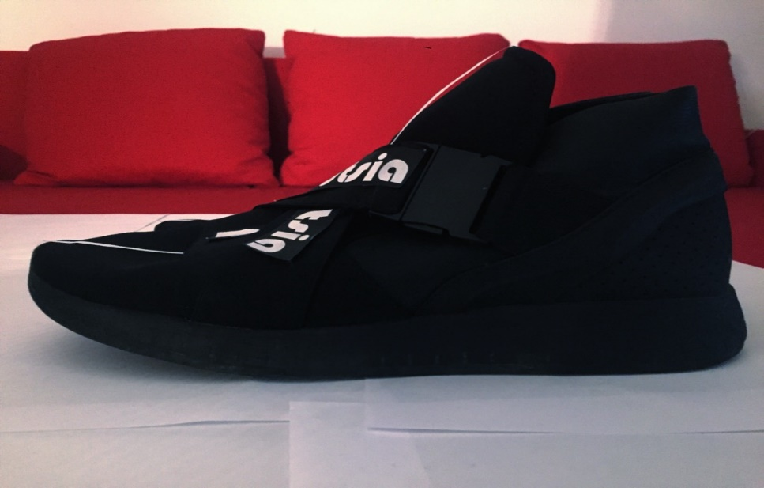
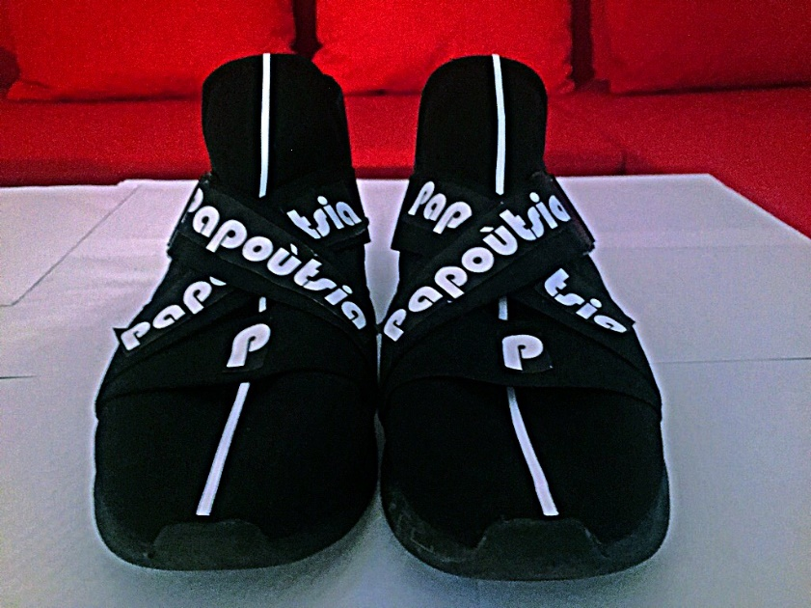
Il nostro prodotto di punta….
Papoùtsia Zeus

Slide 3
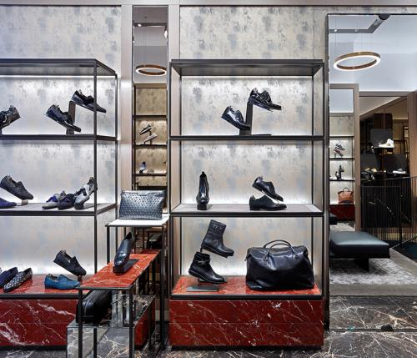
Novità nel settore delle scarpe! Innovative, nel design e nel materiale. Disegnate e prodotte con taglio preciso, capaci di creare sul corpo umano geometrie morbide ed eleganti. Hanno elementi caratteristici del made in Italy. Prodotte con materiali pregiati, di alta qualità e originali. È riuscita ad andare oltre i confini della moda e unire il suo design innovativo alla tradizione.
Sedi principale ad Atene e Milano.
Nuovi punti vendita in tutto il mondo.
Impresa di medio-grande dimensione con un centinaio di dipendenti provenienti da tutto il mondo.
Capitale sociale della s.p.a 13.000.000€

Slide 4
Evento negativo
Calo delle azioni in borsa.
Soluzione prevista
Chiusura di alcuni punti vendita e incremento delle vendite online.

Slide 5
Cambiamenti aziendali
In seguito a diverse lamentele ricevute dai clienti a causa del numero ristretto delle taglie, del tipo di materiale utilizzato, i corsi azionari della società hanno cominciato a diminuire provocando grandi perdite sia dal punto di vista economico che d’immagine.
È diventato evidente che la Papoùtsia opera in una specifica nicchia di mercato.
Di conseguenza si è provveduto a chiudere alcuni punti di vendita sparsi per il mondo puntando soprattutto sull’acquisto in rete, con apposito store online. Per la consegna dei vari prodotti acquistati dai clienti la società ha stipulato un accordo con un’azienda di vettori.

